Slide 1


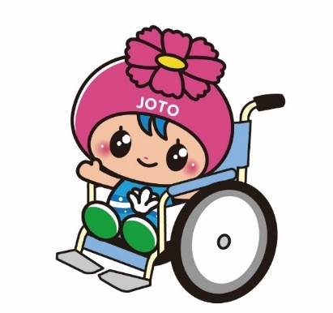
Ⅳ－４ 【施策展開の方向性】
地域が支えあい、住み慣れた場所で安心して暮らせる
まちへ
めざす姿
・障がいのある方、高齢者や子どもを地域のみんなが互いに見守り、支えあう
・地域で暮らす高齢者に医療・介護等の必要な支援を切れ目なく提供する
地域でさまざまな福祉の担い手の協働により、支え合う活動ができて
いると感じている人の割合 65％
成果目標
戦略
⑴ 高齢者、障がい者、子どもを地域が互いに見守り、支えあうまちづくり
（めざす状態）
・地域住民、NPO、企業などさまざまな福祉の担い手の協働により、地域で支え合う活動ができている状態
・高齢者、障がい者など、支援を要する方を地域で把握できている状態
⑵ 高齢者が住み慣れた地域で安心して暮らし続けるまちづくり
（めざす状態）
・地域で暮らす高齢者に医療・介護等の必要な支援が切れ目なく提供されるよう、区内の医療・介護関係機関が円滑に連携できる状態
・区民が地域包括ケアについて認識し、支援を行う医療関係者や介護関係者とともにACP（人生会議）を行うことができる状態
⑶ 必要な時に必要な支援が受けられるまちづくり
（めざす状態）
・被保護者の状況を的確に把握し、必要な時に必要な支援を行い自立を促せている状態
26

Slide 2

区における福祉・健康にかかる計画に基づく施策の推進（PDCAサイクル）
Ⅳ－４ 【施策展開の方向性】
地域が支えあい、住みなれた場所で安心して暮らせる
まちへ
具体的な取組み（例）
〇区地域福祉プランの推進
地域共生社会の実現をめざし、区地域福祉プランを策定し、具体の取組み目標を設定し、取組みを進めています。
〇区食育推進プランの推進
区民一人ひとりが、ライフスタイルにあわせて「食」を選択する力を身につけ、自らの食生活を変えていくための普及啓発活動などを推進するため、区食育推進プランを策定し、具体の取組み目標を設定し、取組みを進めています。
〇区健康増進プラン（仮称）の策定・推進
区民、地域、行政、関係団体が一体となって、区民の健康増進を推進していくため、令和4年度、区健康増進プランを策定し、取組みを進めていきます。
27

Slide 3
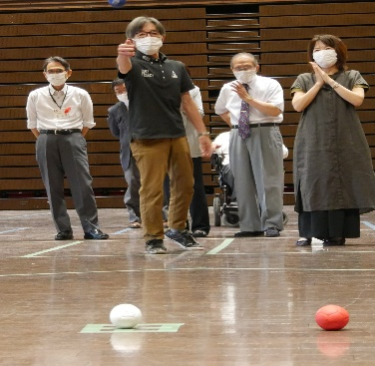
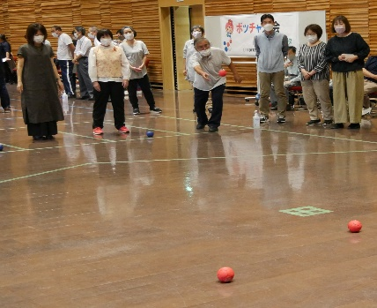
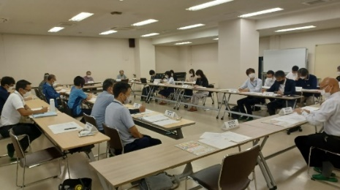
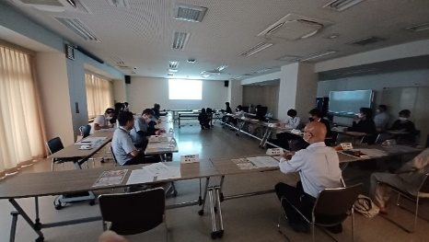
〇障がい者スポーツの振興（ボッチャ大会の開催）
区地域自立支援協議会等と連携し、障がいの有無にかかわらず、だれもがスポーツに親しめる地域共生の社会づくりを進めます。
Ⅳ－４ 【施策展開の方向性】
地域が支えあい、住みなれた場所で安心して暮らせる
まちへ
具体的な取組み（例）
〇スマートエイジングの推進
高齢化が進む森之宮地域において、森之宮病院、UR都市機構に加え、大阪公立大学と新たに連携し、住み慣れた地域で安心して暮らせる地域づくりを進めます。
〇福祉と防災の連携の取組み
支援が必要な方々が災害時においても必要な支援ができるよう、福祉関係者、地域防災関係者、行政が連携して取組みを進めていきます。
28

Slide 4
Ⅳ－４ 【施策展開の方向性】
地域が支えあい、住みなれた場所で安心して暮らせる
まちへ
具体的な取組み（例）
医療・介護・福祉関係の多職種の方々と区において設置している「ネットワーク会議」を通じて、区民皆様の暮らしを支える取組みを進めます。
区広報紙令和4年9月特集号
人生会議シート（一部）
29

Slide 5
Ⅴ 将来ビジョンの推進に向けて
・将来ビジョンの推進に向けて、さまざまな課題に対応するためには、地域の皆さんや関係団体、企業、行政機関等が手を取り合って連携しながら取り組む必要があります。
・その中で区役所は、区民の皆さんや地域に最も身近な行政機関として、皆さんの意見やニーズを丁寧かつ細やかに把握し、前例にとらわれず、地域実情に応じた区政運営を推進していく必要があります。
・城東区役所では、区内企業や各種団体との連携を積極的に推進、かつ、区で掲げている「経営理念」にありますとおり、「変革と創造」、「徹底した対話」、「最上のサービス」に職員が全力をあげて取り組むことで、区民の皆さんに貢献してまいります。
・将来ビジョンにおいて定められた区のめざすべき将来像及びその実現に向けた施策展開の方向性にしたがい、区政会議で委員の意見をいただきながら、毎年度、単年度のアクションプランである運営方針を策定、そこで課題解決のための事業戦略（施策）及び具体的取組み（事務事業）を示すとともに、定期的に事業の有効性をチェックし、改善や見直しにつなげていくなど、PDCAを意識した区政運営を実行してまいります。
・なお、大阪市において策定されている「市政改革プラン3.1」に基づく取組みや、大阪市全体での施策の方向性の見直しや環境変化等の状況については、必要に応じてその都度、毎年度の運営方針に反映し、取組みを進めてまいります。
30

Slide 6


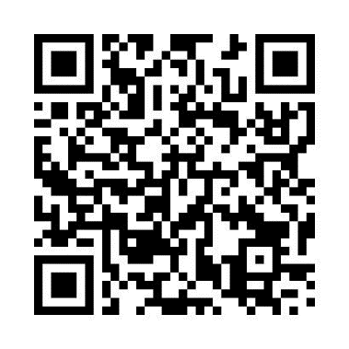
（参考） 「大阪・関西万博」 開催に向けて
2025年には、大阪市の夢洲において、日本国際博覧会（略称「大阪・関西万博」）が開催されます。
大阪・関西万博の開催に向けては、「TEAM EXPO 2025」プログラムとして、テーマである「いのち輝く未来社会のデザイン」を実現し、SDGsの達成に貢献するために、企業、大学等教育・学術・研究機関、国・政府関係機関、国際機関、自治体、NGO、NPO法人、各種団体、個人といった多様な参加者が主体となり、理想としたい未来社会を共に創り上げていくことをめざし取り組んでいます。
城東区役所は「TEAM EXPO 2025」の一員として、共創チャレンジ（※）に積極的に登録するなど、SDGsの達成に向け、主体的に貢献してまいります。
城東区における
「共創チャレンジ」一覧
はこちらのホームぺージ▶で公開しています
※共創チャレンジ…大阪・関西万博のテーマである「いのち輝く未来社会のデザイン」を実現するため、自らが主体となって未来に向けて行動を起こしている、または行動を起こそうとしているチームの活動のこと。
31

